Slide 1

ЗАСВАР ҮЙЛЧИЛГЭЭНИЙ ЗАХИАЛГЫН ПРОГРАМ

Slide 2


Системийн зорилго
Уг программ хангамж нь аж ахуйн үйл ажиллагааг автоматжуулах. Цаасан хүсэлтийг цахимжуулах

Slide 3

Ямар асуудалыг шийдвэрлэх вэ ?
Цаасан хүсэлт.
Захиалгын үйл явцыг мэдэхэд төвөгтэй.

Slide 4

Системийн хэрэглэгч
Санхүүгийн алба
Аж ахуйн алба
Тэнхим алба
Аж ахуйн албаны ажилчид

Slide 5




Ажил илгээх
Үйл ажиллагааны процесс :
Захиалга илгээх
Үнийн санал
Ажил дууссан
Төсөв батласан
Төсөв батлах боломжгүй
Ажлыг хүлээж авсан дууссан
Төсөв батлах боломжгүй
Ажил дууссан

Slide 6
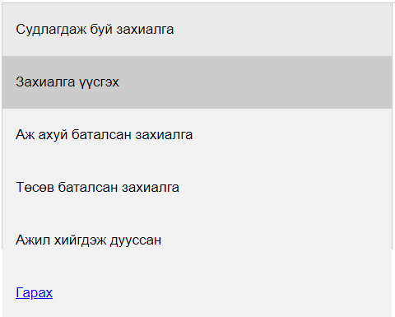
Системийн хамгийн чухал модуль
Захиалгын төлөвийг хянах

Slide 7
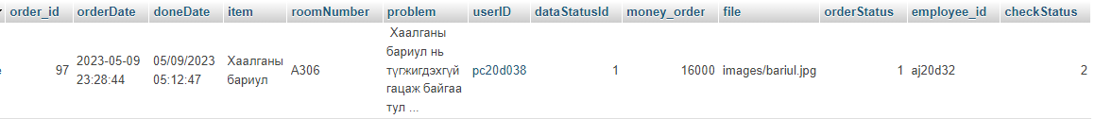
Анхы утга “null ” байх ба Аж ахуйн алба захиалгыг баталсан тохиолдолд. утгыг 1 болгоно
Анхы утга “null ” байх ба Аж ахуйн алба санхүүрүү үнийн санал илгээж утгыг өөрчлөнө
Захиалгын Он сар өдөр
Асуудал үүссэн эд хөрөнгө
Тайлбар
Аж ажуй баталсан эсэх
Зурган мэдээлэл
Анхы утга “null ” байх ба санхүү батлах товч дархад
1 утга хийнэ
Аж ахуйн ажилчны код
Захиалгын дугаар
Ажил дууссан он сар өдөр
Өрөөний дугаар
Захиалагчийн код
Үнийн санал
Төсөв батлах
2 = Ажил дууссан
1 = Хүлээгдэж байгаа

Slide 8


Системийн гаралт
Захиалгын хуудас хэвлэх
Тайлан татаж авах

Slide 9


